Slide 1

Подготовка к международному исследованию качества образования PISA & TIMSS
Гайдар Д.С., методист МАУ «Информационно-методический центр»

Slide 2

PISA
*Международная программа по оценке образовательных достижений учащихся

Slide 3
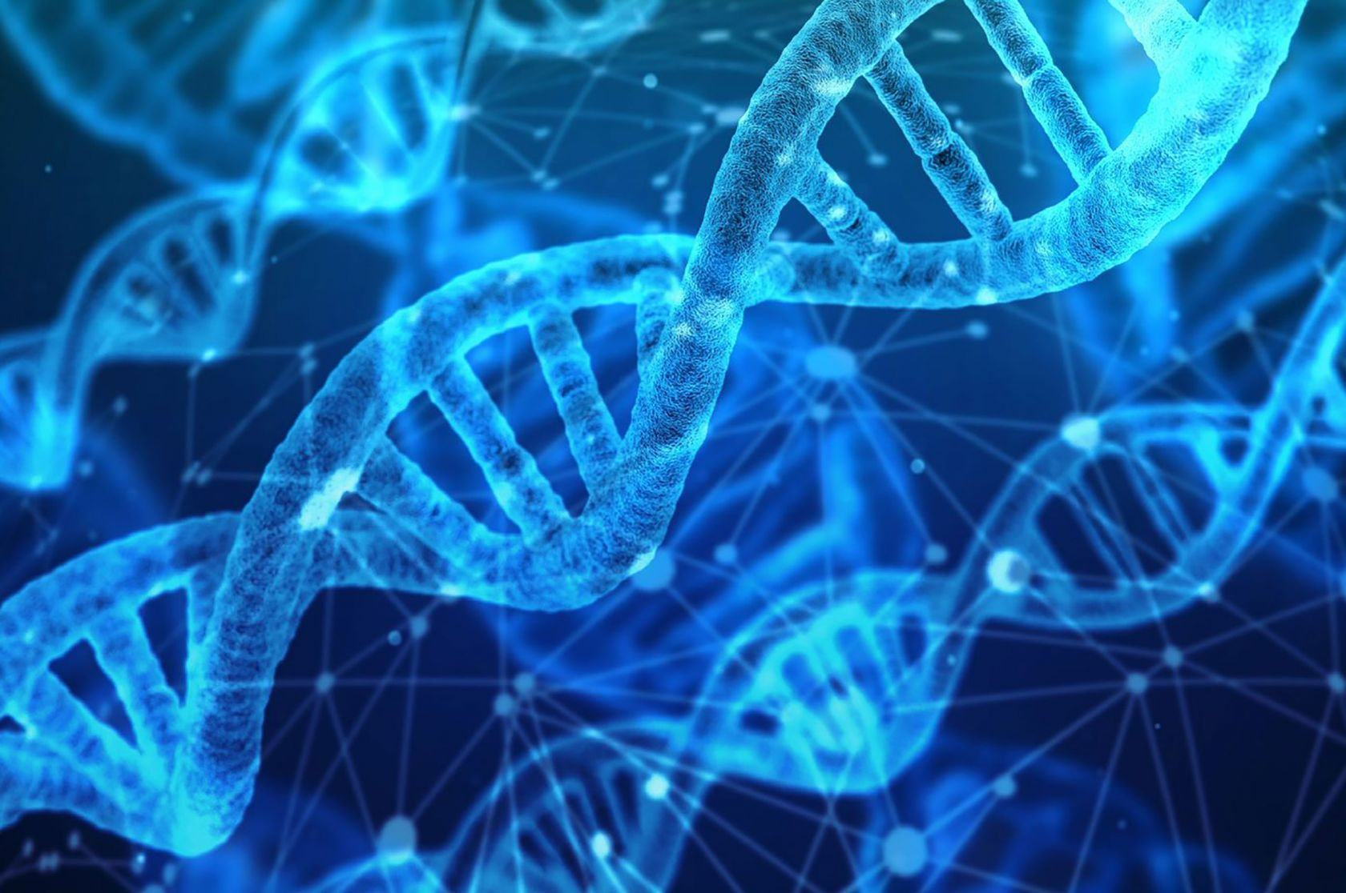

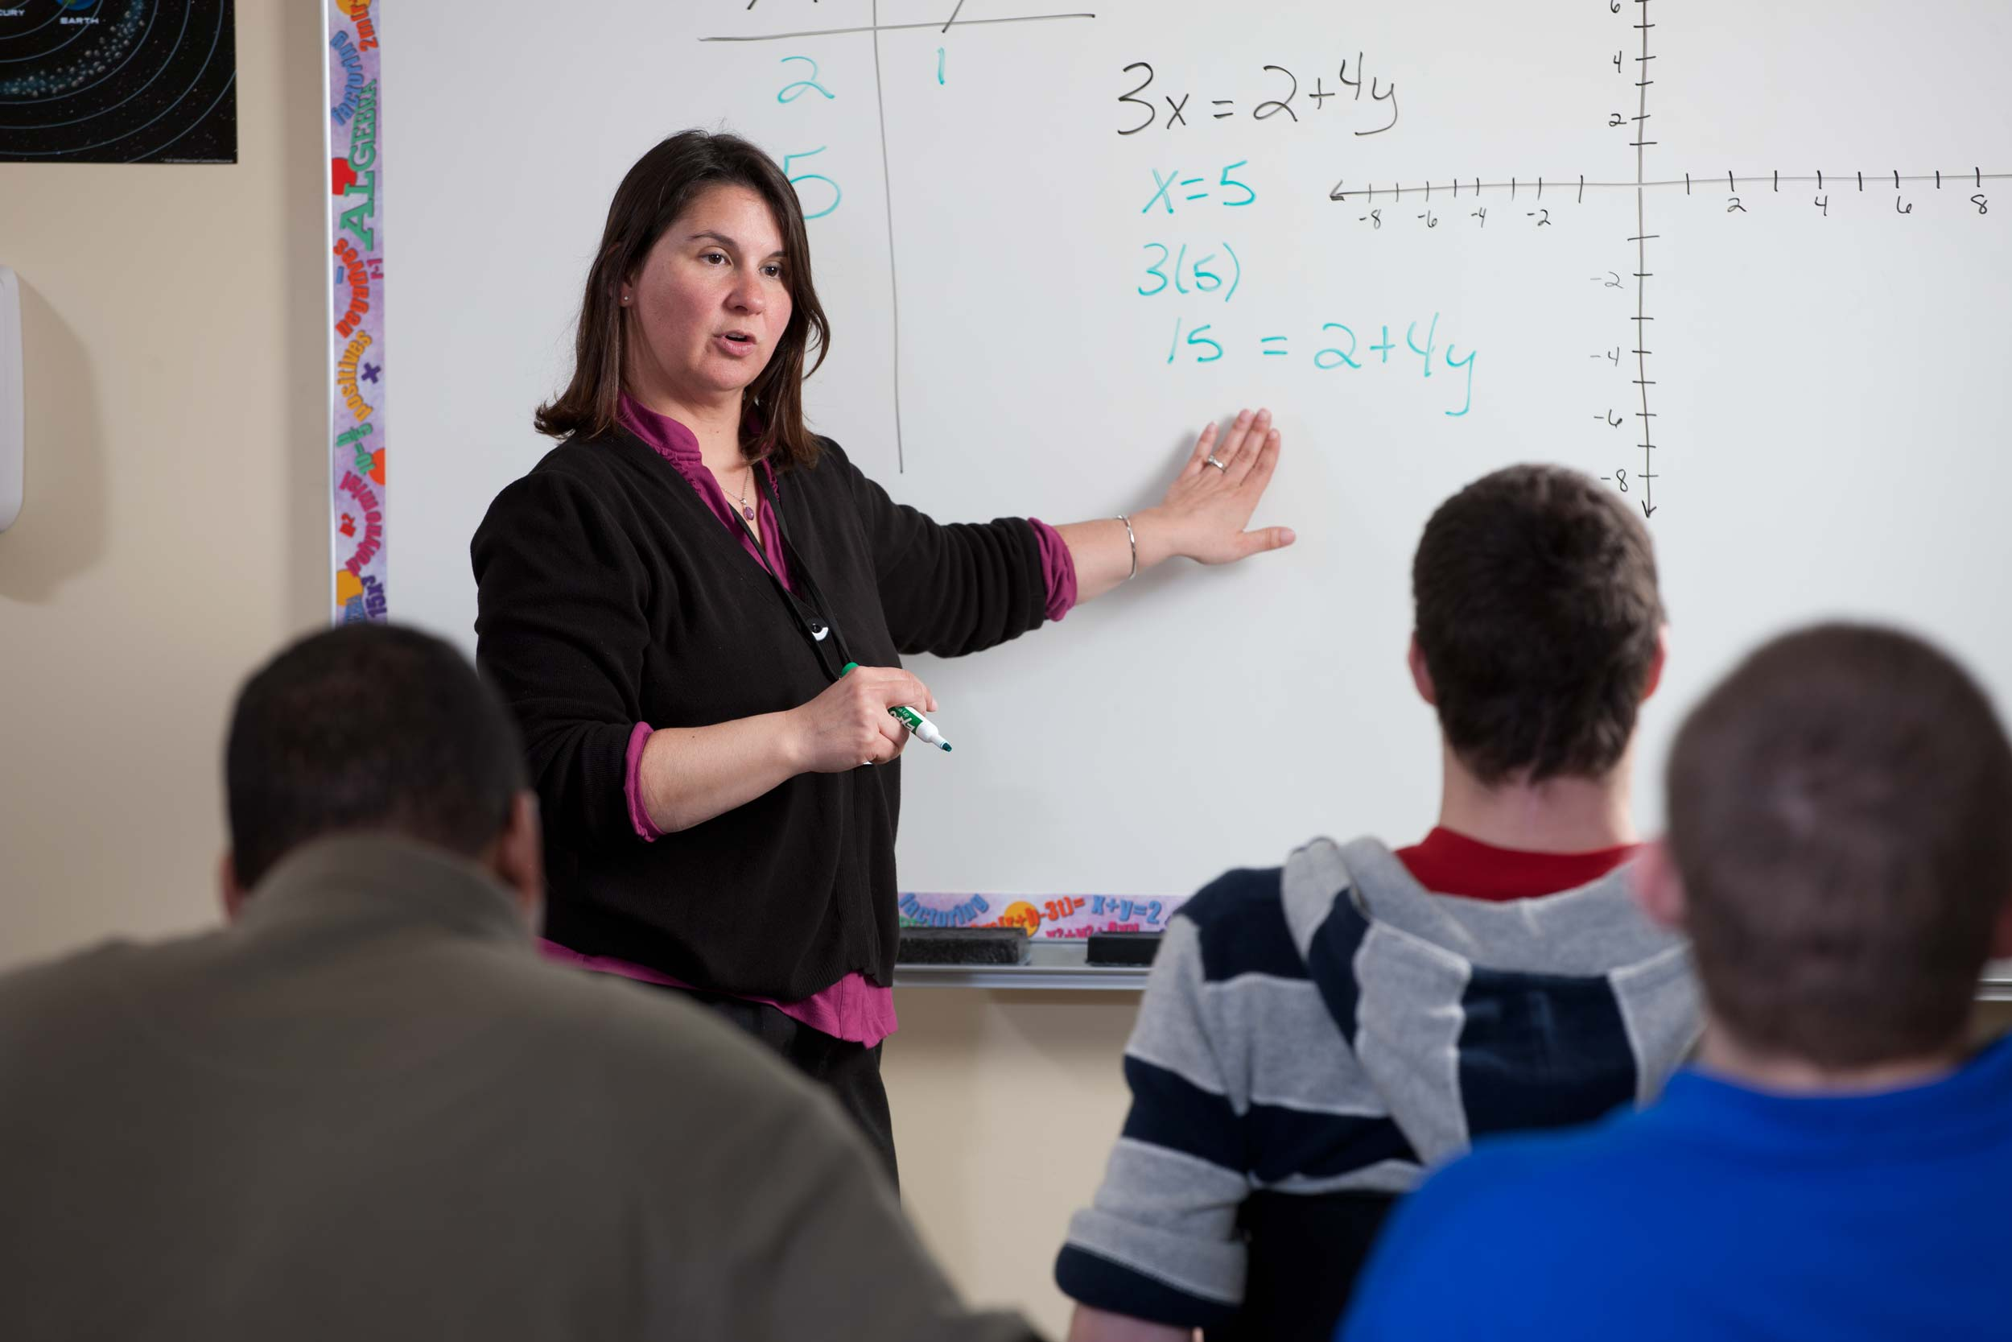
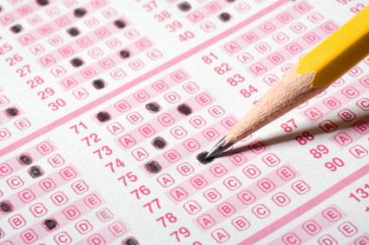



Что проверяют
Математическую, естественнонаучную и читательскую
грамотность школьников
Кто участвует
В отличие от PIRLS, в этом исследовании участвуют
15-летние школьники
Когда проходит
Впервые PISA провели в 2000 году, с тех пор оно
проводится каждые три года. Россия принимает участие
в исследовании с самого начала. А всего с 2000 по 2015 год
в PISA участвовали от 32 до 74 стран мира. Проходит раз в 3
года.

Slide 4

Как в PISA показывают себя школьники из России
К сожалению, результаты российских школьников в этом исследовании далеки от первых мест — за всё время Россия ни разу не вошла даже в двадцатку стран по трём показателям.

Slide 5
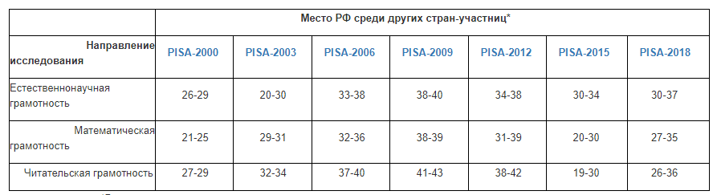
PISA-2018
79 стран мира

Slide 6
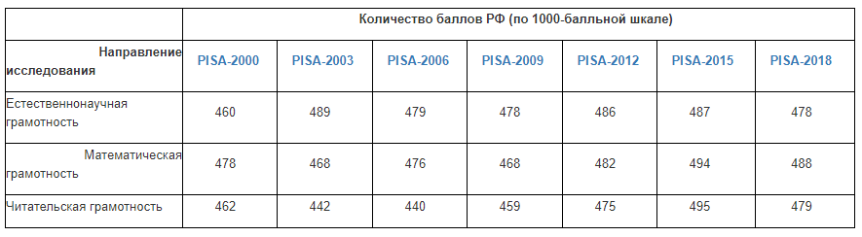
PISA-2018

Slide 7






Модель оценки функциональной грамотности PISA
на примере заданий 2018 года
4 %
Математическая
грамотность
Естественнонаучная
грамотность
33 %
33 %
Финансовая грамотность
Читательская грамотность
4 %
22 %
4 %
Глобальные компетенции

Slide 8
Естественнонаучная грамотность
(исследование PISA)
Естественнонаучная грамотность – это способность человека занимать активную гражданскую позицию по вопросам, связанным с естественными науками, и его готовность интересоваться естественнонаучными идеями. Естественнонаучно грамотный человек стремится участвовать в аргументированном обсуждении проблем, относящихся к естественным наукам и технологиям, что требует от него следующих компетенций: научно объяснять явления, оценивать и планировать научные исследования, научно интерпретировать данные и приводить доказательства.

Slide 9
Модель естественнонаучной грамотности исследования PISA
От учащихся требуется продемонстрировать компетенции в определенном контексте
Контексты
Знания и отношение определяют результаты учащихся
Личные, местные/национальные и глобальные проблемы, как современные, так и исторические, которые требуют понимания вопросов науки и технологий.
Компетенции
Способность научно объяснять явления, применять методы естественнонаучного исследования, интерпретировать данные и использовать научные доказательства для получения выводов.
Отношение
Знания
Отношение к науке, которое характеризуется интересом к науке и технологиям, пониманием ценности научного изучения вопросов, там, где это необходимо, и осведомленностью о проблемах окружающей среды, а также осознанием важности их решения.
Понимание основных фактов, идей и теорий, образующих фундамент научного знания. Такое знание включает в себя знание о природе и технологиях (знание содержания), знание о методах получения научных знаний (знание процедур), понимание обоснованности этих процедур и их использования (методологическое знание).

Slide 10
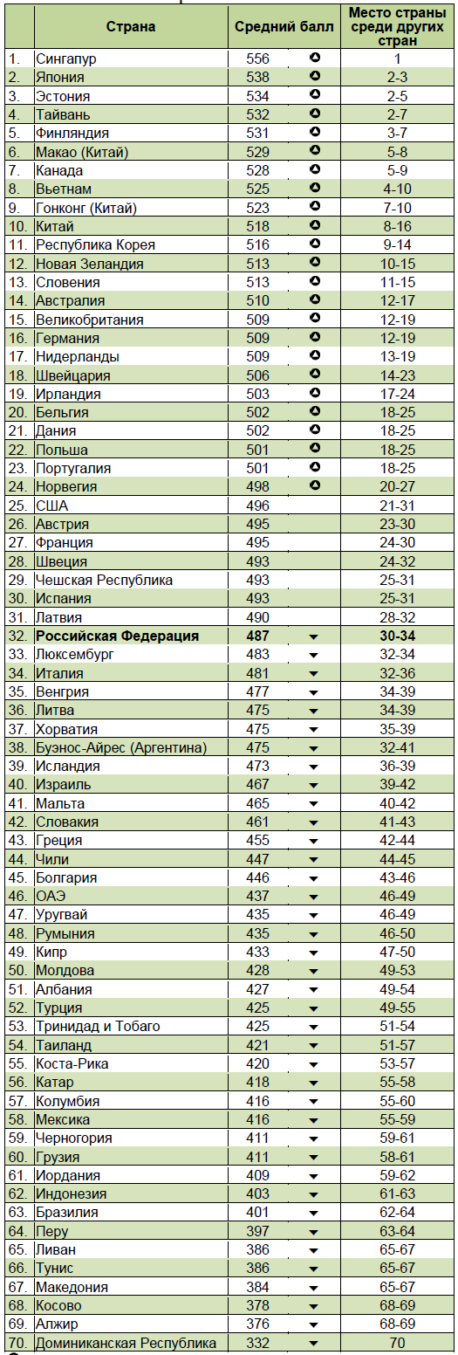
Последние результаты по естественнонаучной грамотности
Лидирующие страны и территории: Сингапур, Япония, Эстония, Тайвань, Финляндия
27 стран,
средний балл которых статистически значимо выше среднего балла России
7 стран, средний балл которых не отличается от балла России
(Швеция, Чешская Республика, Испания, Латвия, Люксембург, Италия, Буэнос-Айрес (Аргентина))
35 стран, средний балл которых статистически значимо ниже среднего балла России

Slide 11
Результаты российских учащихся по естественнонаучной грамотности
Темы
Компетенции

Slide 12
Три группы умений, характеризующих естественнонаучную грамотность
Объяснение или описание естественнонаучных явлений на основе имеющихся научных знаний, а также прогнозирование изменений
Распознавание научных вопросов и применение методов естественнонаучного исследования
Интерпретация данных и использование научных доказательств для получения выводов.

Slide 13
Основные умения естественнонаучной грамотности
Реальная ситуация Проблема
Объяснять
Исследовать
Проанализировать данные и сделать вывод

Slide 14
Основное требование к заданиям по оцениванию естественнонаучной грамотности
Эти задания нацелены на проверку умений, характеризующих естественнонаучную грамотность, но при этом должны основываться на ситуациях, которые можно назвать жизненными, реальными или просто интересными ребятам.

Slide 15
Модель заданий по оцениванию естественнонаучной грамотности
Задания, как правило, основаны на проблемном материале, включающем текст, графики, таблицы и связанные с ними вопросы. В свою очередь, каждый из вопросов в составе этих заданий классифицируется по следующим категориям:
умение, на оценивание которого направлен вопрос;
тип естественнонаучного знания, затрагиваемый в вопросе;
контекст;
познавательный уровень (или степень трудности) вопроса.

Slide 16
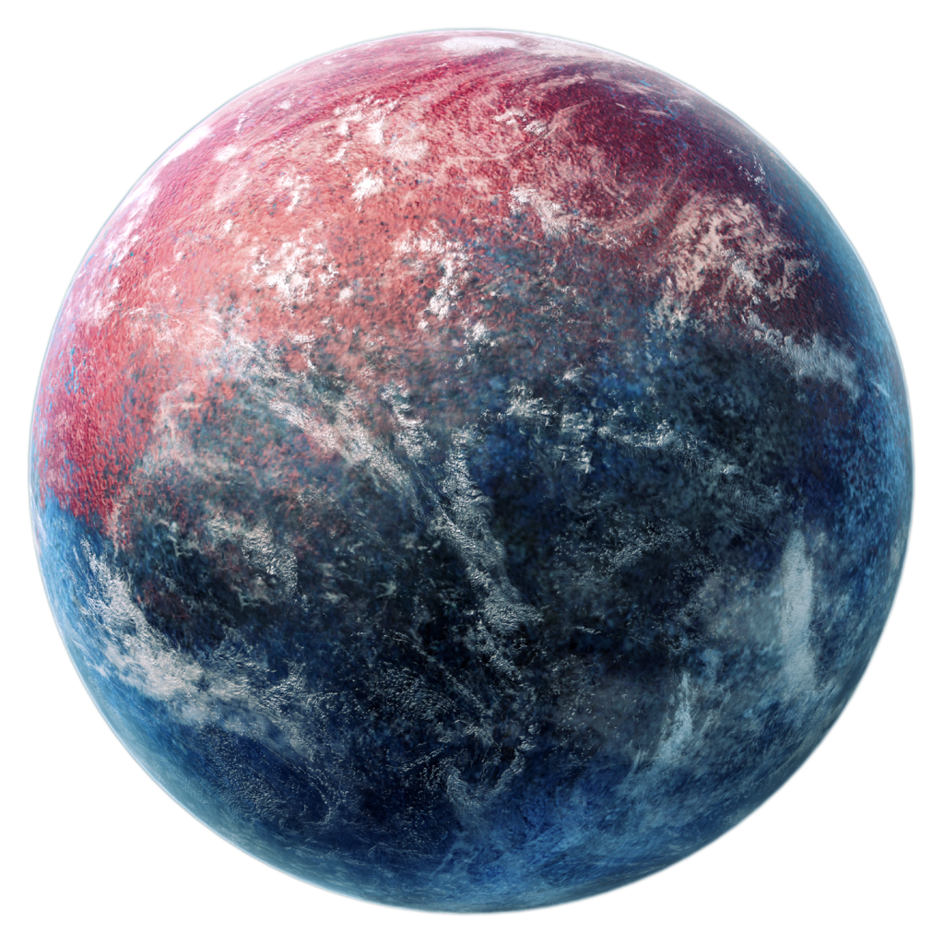
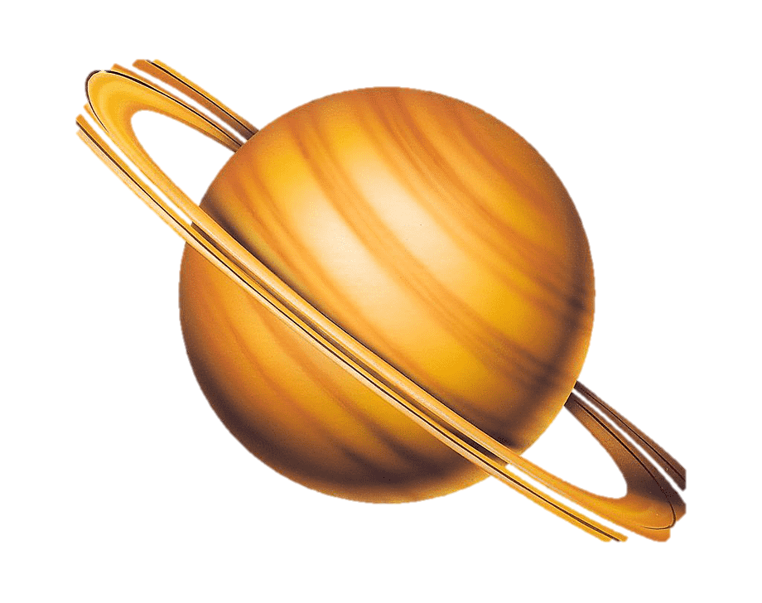
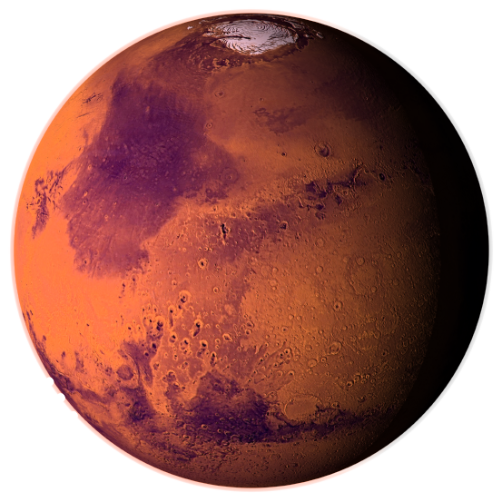
ТИПЫ НАУЧНОГО ЗНАНИЯ
Содержательное знание, знание научного содержания, относящегося к физическим системам (физика и химия), живым системам (биология) и наукам о Земле и Вселенной (география, геология, астрономия).
Процедурное знание, знание разнообразных методов, используемых для получения научного знания, а также стандартных исследовательских процедур.

Slide 17
КОНТЕКСТЫ
Контекст – тематическая область, к которой относится описанная в вопросе (задании) проблемная ситуация. Контексты в PISA:
здоровье;
природные ресурсы;
окружающая среда;
опасности и риски;
связь науки и технологий.
При этом каждая из ситуаций может рассматриваться на одном из трех уровней: личностном (связанном с самим учащимся, его семьей, друзьями), местном/национальном или глобальном (в котором рассматриваются явления, происходящие в различных уголках мира).

Slide 18
ПОЗНАВАТЕЛЬНЫЕ УРОВНИ
Трудность любого вопроса – это сочетание его собственной интеллектуальной сложности (т.е. сложности требуемых мыслительных процедур) и объема знаний и умений, необходимых для выполнения задания. Выделяются следующие познавательные уровни:
Низкий
Выполнять одношаговую процедуру, например, распознавать факты, термины, принципы или понятия, или найти единственную точку, содержащую информацию, на графике или в таблице.
Средний
Использовать и применять понятийное знание для описания или объяснение явлений, выбирать соответствующие процедуры, предполагающие два шага или более, интерпретировать или использовать простые наборы данных в виде таблиц или графиков.
Высокий
Анализировать сложную информацию или данные, обобщать или оценивать доказательства, обосновывать, формулировать выводы, учитывая разные источники информации, разрабатывать план или последовательность шагов, ведущих к решению проблемы.

Slide 19
Особенности заданий для оценки функциональной грамотности
Задача, поставленная вне предметной области и решаемая с помощью предметных знаний, например, по математике
В каждом из заданий описываются жизненная ситуация, как правило, близкая понятная учащемуся
Контекст заданий близок к проблемным ситуациям, возникающим в повседневной жизни
Ситуация требует осознанного выбора модели поведения
Вопросы изложены простым, ясным языком
Требуют перевода с обыденного языка на язык предметной области (математики, физики и др.)
Используются иллюстрации: рисунки, таблицы

Slide 20
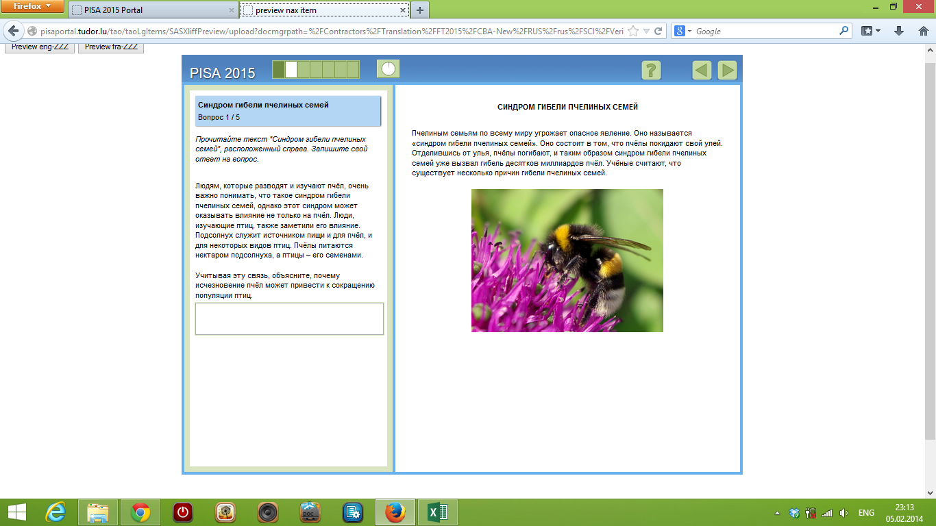
В этом задании рассматривается явление, которое называется «синдром гибели пчелиных семей». Вводные материалы включают короткий текст, описывающий это явление, и график, представляющий результаты исследования, в котором изучалась связь между использованием инсектицида имидаклоприда и гибелью пчелиных семей.

Slide 21
Для правильного ответа на этот вопрос учащиеся должны дать объяснение, в котором говорится о том, что цветы не смогут образовывать семена без опыления. Умение, которое требуется для ответа на этот вопрос, относится к группе «научное объяснение явлений», а именно, учащимся надо вспомнить и применить соответствующие естественнонаучные знания.
Группа умений
Научное объяснение явлений
Тип знания
Содержательное знание: живые системы
Контекст
Окружающая среда; местный/национальный
Познавательный уровень
Средний
Формат вопроса
С открытым ответом

Slide 22
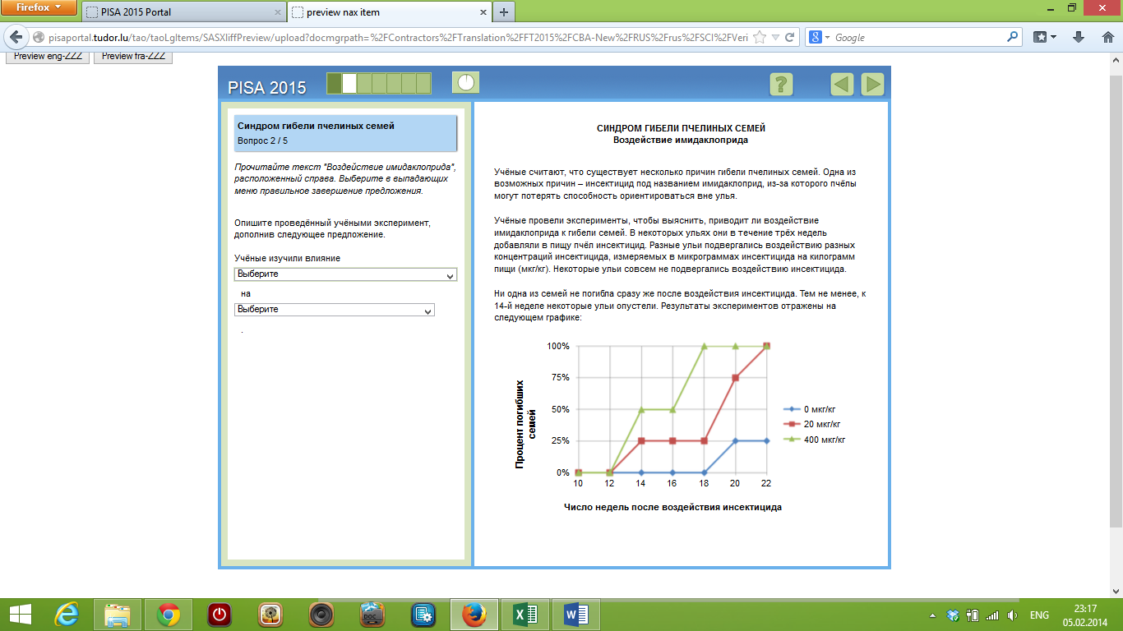
Учащимся предлагается выбрать один из трех вариантов в каждом выпадающем меню:
- гибель пчелиных семей;
- концентрация имидаклоприда в пище;
- невосприимчивость пчёл к имидаклоприду.

Slide 23
Правильный ответ состоит в том, что ученые изучали влияние концентрации имидаклоприда в пище на гибель пчелиных семей, и такой ответ указывает на то, что учащийся правильно идентифицирует независимые и зависимые переменные в данном эксперименте.
Группа умений
Применение методов естественнонаучного исследования
Тип знания
Процедурное знание
Контекст
Окружающая среда; местный/национальный
Познавательный уровень
Средний
Формат вопроса
Со сложным множественным выбором ответа

Slide 24
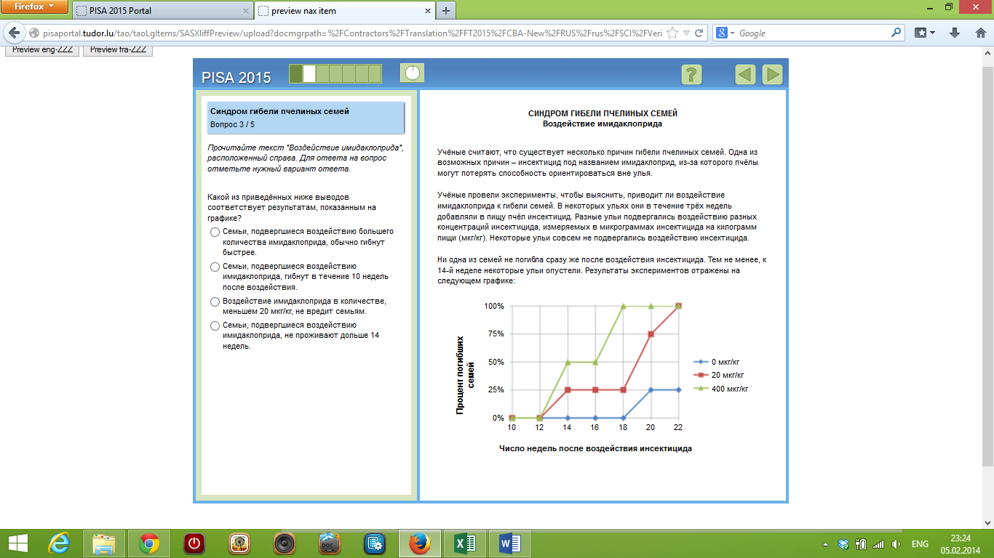
Этот вопрос требует интерпретации графика с данными о взаимосвязи между концентрацией применяемого инсектицида и временем, через которое погибают пчелиные семьи. Таким образом, этот вопрос направлен на оценивание умения, относящегося к группе «интерпретация данных и использование научных доказательств для получения выводов».

Slide 25
Правильный ответ – это первый вариант: «Семьи, подвергшиеся воздействию большего количества имидаклоприда, обычно гибнут быстрее». Этот вывод следует из анализа графика, показывающего, что в период с 14-й по 20-ю неделю проведения эксперимента процент гибели пчелиных семей выше при концентрации инсектицида 400 мг/кг в сравнении с 20 мг/кг.
Группа умений
Интерпретация данных и использование научных доказательств для получения выводов
Тип знания
Процедурное
Контекст
Окружающая среда; местный/национальный
Познавательный уровень
Средний
Формат вопроса
С простым множественным выбором ответа

Slide 26
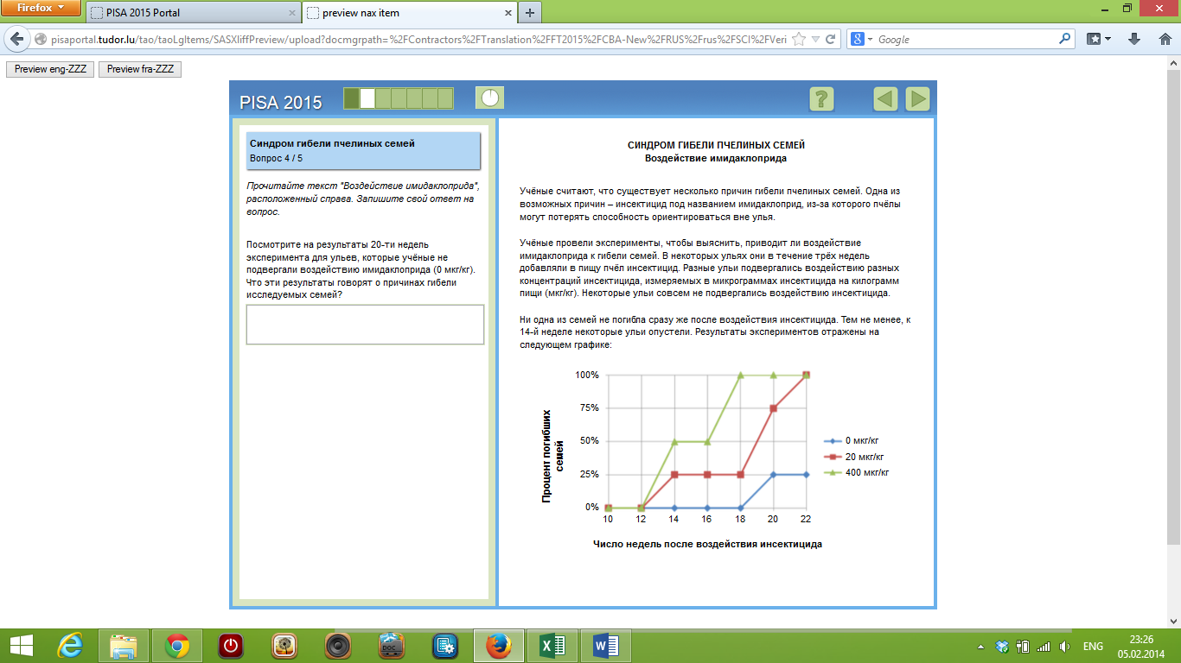
Учащиеся должны предложить гипотезу для объяснения гибели пчелиных семей в контрольной группе, то есть здесь проверяется одно из умений, входящее в группу «научное объяснение явлений».

Slide 27
В правильном ответе указывается, что должна существовать какая-то другая естественная причина для гибели изучаемых пчелиных семей или что ульи в контрольной группе не были надежно защищены от воздействия инсектицида.
Группа умений
Научное объяснение явлений
Тип знания
Содержательное знание: живые системы
Контекст
Окружающая среда; местный/национальный
Познавательный уровень
Средний
Формат вопроса
С открытым ответом

Slide 28
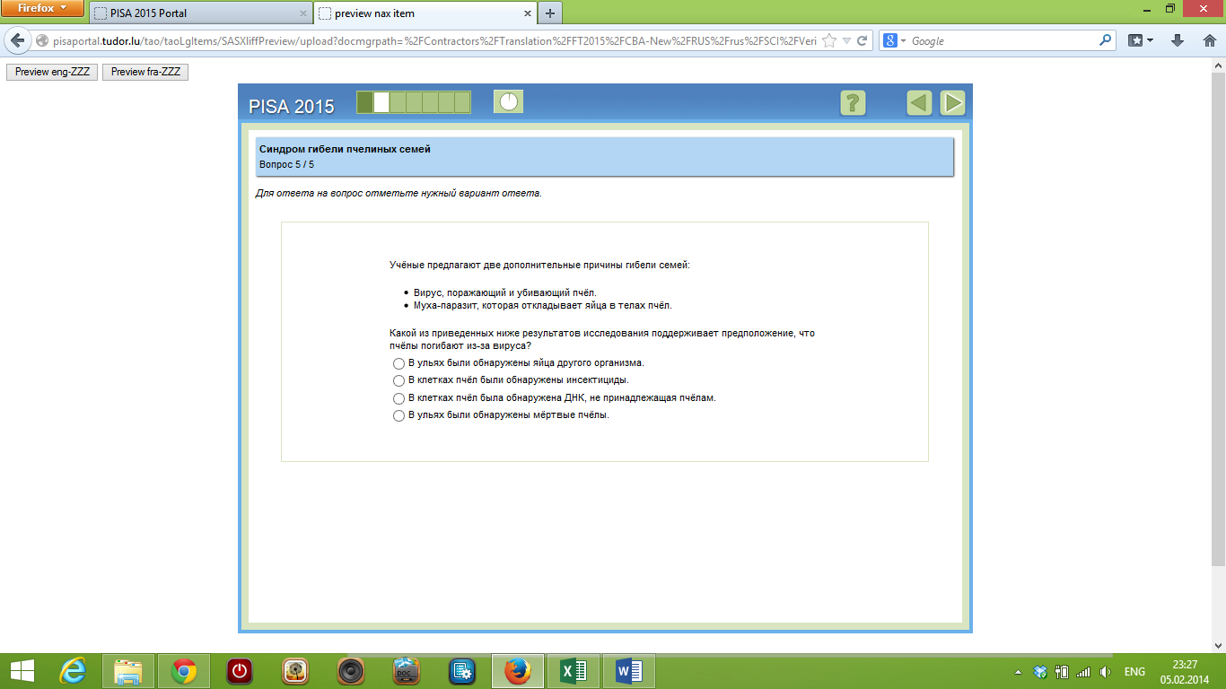
Учащиеся должны использовать соответствующие научные знания о вирусных инфекциях, чтобы объяснить явление, описанное в вопросе, а именно, присутствие чужеродной ДНК в клетках пчел. То есть данный вопрос проверяет умение из группы «научное объяснение явлений».

Slide 29
Здесь третий вариант является правильным выбором: В клетках пчёл была обнаружена ДНК, не принадлежащая пчёлам.
Группа умений
Научное объяснение явлений
Тип знания
Содержательное знание: живые системы
Контекст
Окружающая среда; местный/национальный
Познавательный уровень
Средний
Формат вопроса
С простым множественным выбором ответа

Slide 30
Комментарий к этому и другим заданиям PISA:
Сама описанная в задании ситуация представляет собой не знакомый учащимся материал, и именно на этом новом материале им предлагается продемонстрировать свои знания и умения. Это можно считать типичными условиями для демонстрации естественнонаучной грамотности.
В соответствии с этой же моделью могут разрабатываться новые задания: как опирающиеся в основном на содержание какого-то одного предмета, так и межпредметные.

Slide 31
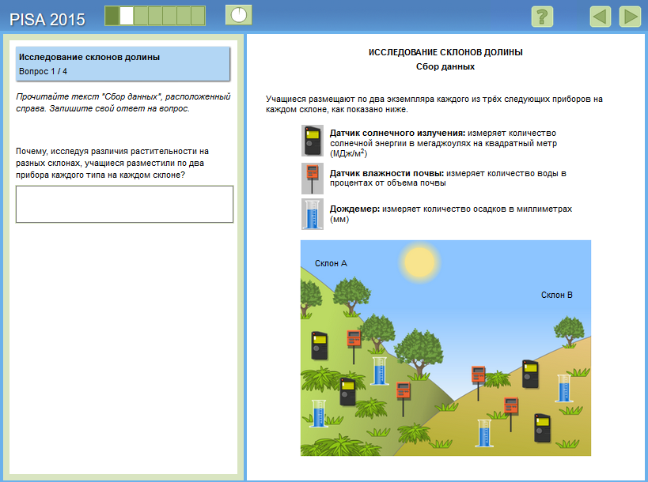
ИССЛЕДОВАНИЕ СКЛОНОВ ДОЛИНЫ
Комментарий эксперта. Приведенное задание относится к среднему уровню сложности. Учащимся предлагается объяснить выбранную процедуру научного исследования, описанного в этом блоке заданий. Для этого им надо продемонстрировать понимание того, чем обосновано проведение двух независимых измерений изучаемого явления. Знание этого обоснования и оценивается с помощью данного вопроса, относящегося к компетенции «применение методов естественнонаучного исследования». Здесь принимались ответы, в которых назывались преимущества использования более чем одного измерительного инструмента на каждом склоне, например, учет разницы в условиях на одном и том же склоне, повышение точности измерений для каждого склона. Здравый смысл помог более чем 50% российских учащихся дать приемлемые ответы на этот несложный вопрос. Вместе с тем значительный процент учащихся, не давших подходящего объяснения, свидетельствует о том, что при изучении естественнонаучных предметов не уделяется достаточного внимания вопросам методологии научного исследования, методам повышения достоверности и точности получаемых данных. Затруднения многих наших учащихся связаны также с необходимостью дать развернутый и обоснованный письменный ответ.
Содержание: Земля и космические системы
Компетенция: Применение методов естественнонаучного исследования
Контекст: Местный/национальный
Область применения: Природные ресурсы
Уровень сложности: 3 уровень
Результат России: 54%
Средний международный результат: 48%

Slide 32
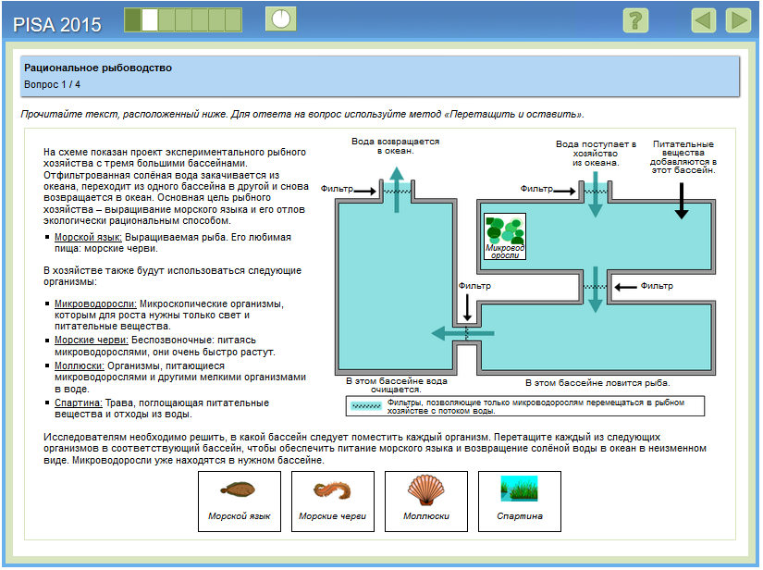
РАЦИОНАЛЬНОЕ РЫБОВОДСТВО
Комментарий эксперта. Приведенное задание из блока «Рациональное рыболовство» оказалось самым сложным для российских учащихся из всех заданий PISA-2015 по естественнонаучной грамотности (уровень 6). В этом вопросе учащимся предлагается продемонстрировать понимание того, что такое система, и какую роль играют разные организмы в данной системе. Для того чтобы дать правильный ответ, учащийся должен понять цель рационального рыбного хозяйства, назначение каждого из трех резервуаров и то, какие организмы наиболее пригодны для выполнения тех или иных функций. Учащиеся должны полностью использовать информацию, которая содержится во введении и схеме, а также в ссылке под схемой. Дополнительным компонентом, который увеличивает сложность задания, является открытый характер задачи. Каждый из четырех организмов может быть помещен в каждый из трех резервуаров, причем нет ограничений на количество организмов в каждом резервуаре. Вследствие этого существует много способов сделать все неправильно. В этой специфике задания состоит одна из причин низкого результата российских учащихся и учащихся многих других стран. Другая, не менее существенная причина заключается в очень сложно устроенном условии задания. Учащемуся нужно прочитать этот состоящий из многих разнородных элементов текст и обращаться к соответствующей информации из текста при выполнении задания. Особую трудность для российских учащихся составляет здесь работа с такой формой представления информации, как схема установки, поскольку этот вид деятельности слабо представлен в нашей школе. Возможно, в учебниках физики или химии и имеется немало схем, но почти отсутствуют задания по работе с ними.
Содержание: Живые системы
Компетенция: Научное объяснение явлений
Контекст: Местный/национальный
Область применения: Природные ресурсы
Уровень сложности: 6 уровень
Результат России: 6%
Средний международный результат: 5%

Slide 33
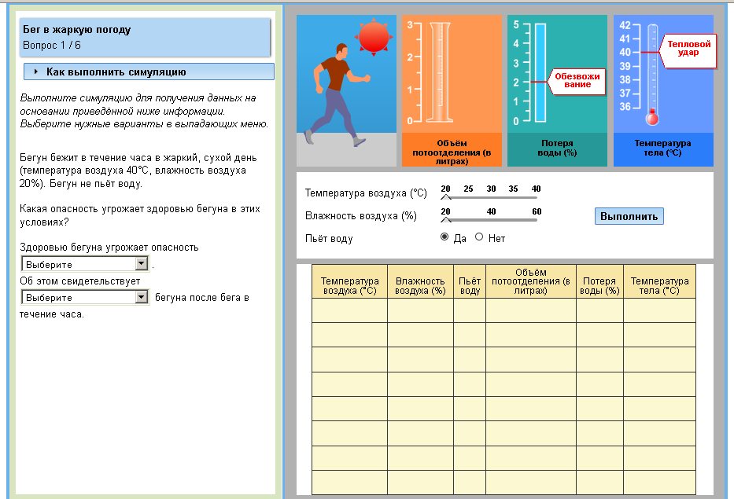
Номер вопроса | CS623Q01
Компетенция | Научная интерпретация данных и доказательства
Знание | Процедурное
Контекст | Личный - Здоровье
Когнитивный уровень | Низкий
Формат вопроса | Сложный множественный выбор – Компьютерный подсчёт

Slide 34
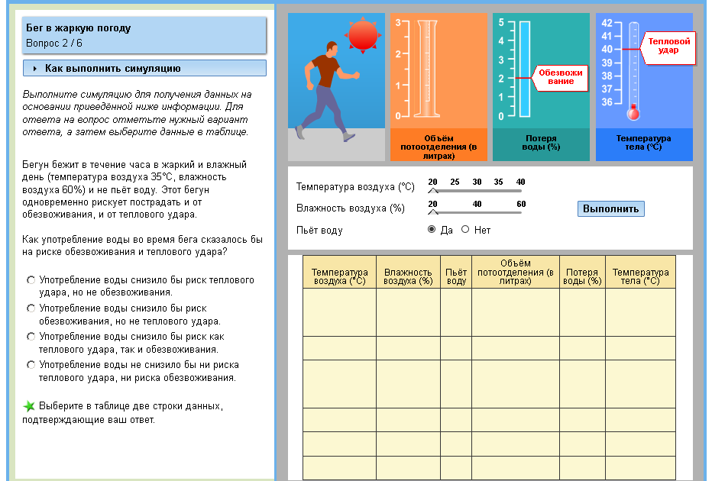
Номер вопроса | CS623Q02
Компетенция | Научно объяснить явление
Знание | Содержательное – Живые системы
Контекст | Личный - Здоровье
Когнитивный уровень | Низкий
Формат вопроса | Простой множественный выбор и открытый ответ - Компьютерный подсчёт

Slide 35
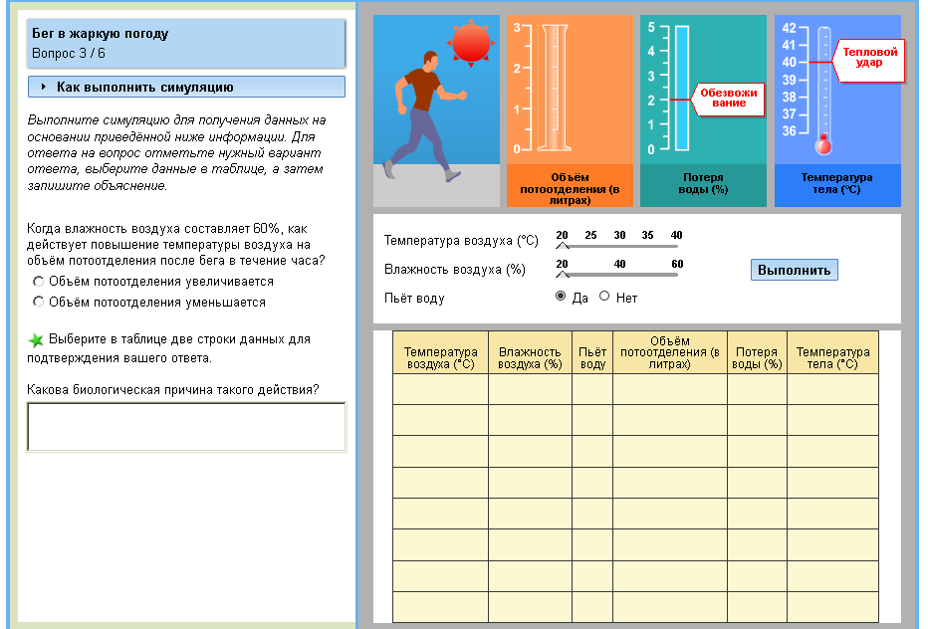
Номер вопроса | CS623Q03 и CS623Q04
Компетенция | Q03: Понимание особенностей научного исследования Q04: Научно объяснить явление
Знание | Q03: Процедурное Q04: Содержательное – Живые системы
Контекст | Личный - Здоровье
Когнитивный уровень | Средний
Формат вопроса | Q03: Простой множественный выбор и открытый ответ - Компьютерный подсчёт Q04: Открытый ответ - кодируется человеком

Slide 36
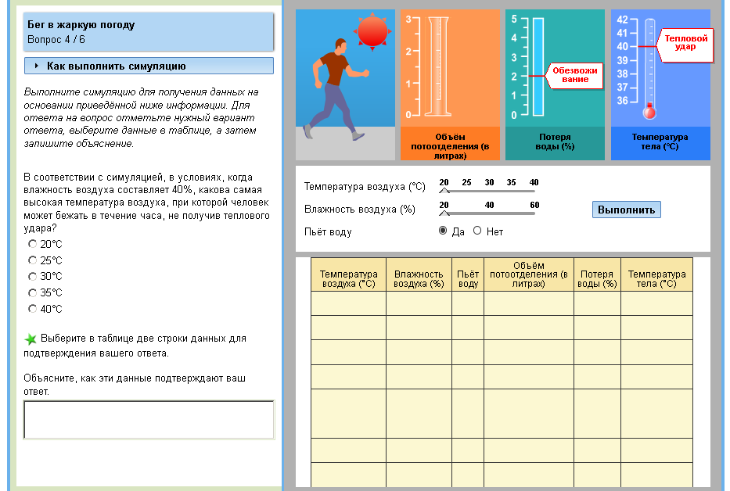
Номер вопроса | CS623Q05
Компетенция | Понимание особенностей научного исследования
Знание | Процедурное
Контекст | Личный - Здоровье
Когнитивный уровень | Средний
Формат вопроса | Открытый ответ - кодируется человеком

Slide 37
TIMSS
*Международное исследование качества математического и естественнонаучного образования

Slide 38
Для кого
В рамках исследования TIMSS оценивается общеобразовательная подготовка учащихся 4 и 8 классов по математике и естественнонаучным предметам, а также подготовка учащихся 11 классов по углубленным курсам математики и физики.

Slide 39
Когда
Цикл исследования – 1 в 4 года
1995, 1999, 2003, 2007, 2011, 2015, 2019, 2023.

Slide 40
Цель
Мониторинг учебных достижений учащихся начальной и основной школы, изменений, происходящих в математическом и естественнонаучном образовании при переходе из начальной в основную школу, а также выявление факторов, влияющих на качество математического и естественнонаучного образования в начальной и основной школе. Исследование спланировано таким образом, что его результаты позволяют отслеживать тенденции в математическом и естественнонаучном образовании участвующих стран каждые 4 года, когда учащиеся 4 классов становятся учащимися 8 класса.

Slide 41
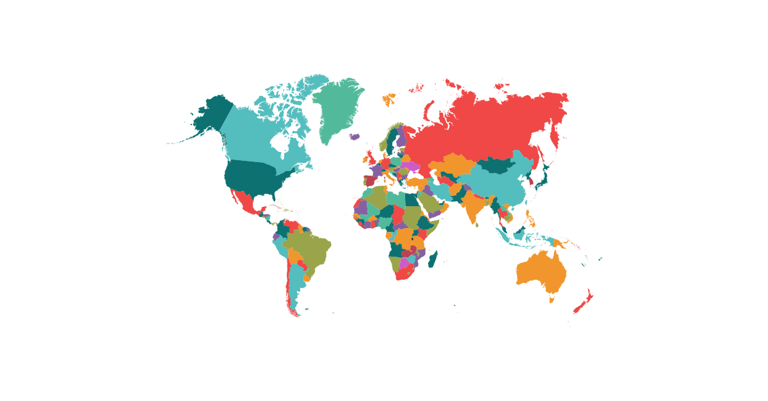
World
TIMSS-2015 - 57 стран мира
TIMSS-2019 - 67 стран мира

Slide 42
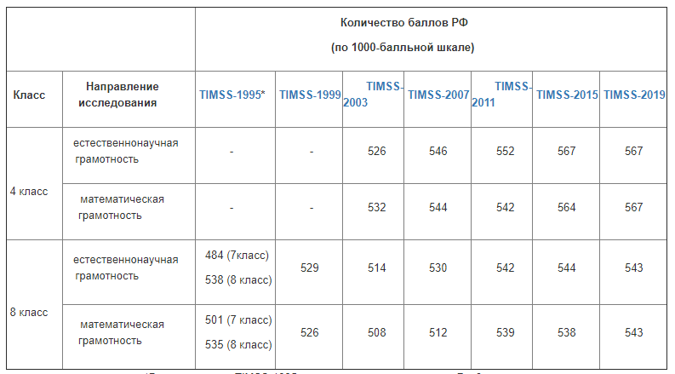

Slide 43


Пример заданий TIMSS-2019
Кликабельно

Slide 44
Где почитать
https://fioco.ru/ru/osoko/msi/ Федеральный институт оценки качества образования
https://iro86.ru/index.php/rcoko/otsenka-kachestva-obrazovaniya/4626-mezhdunarodnye-issledovaniya-timss-pisa-2 ИРО
http://www.centeroko.ru/projects.html Министерство просвещения Российской Федерации ФГБНУ «Институт стратегии развития образования. Российской академии образования»

